Slide 1
Ouverture
Laboratoire LN-IA Studio Coachs
Vision
Méthode
Production
Transformer le coaching augmenté par IA en méthode, supports, communauté et productions versionnées.
LN-IA Studio Coachs
1 / 21

Slide 2
Problématique
Pourquoi maintenant ?
- L'IA transforme apprendre, produire et transmettre.
- Les coachs doivent développer de nouveaux comportements.
- Les supports se dispersent sans cadre de capitalisation.
- LN-IA transforme les échanges en livrables réutilisables.
Action participant
Noter une application directe.
LN-IA Studio Coachs
2 / 21

Slide 3
Risque actuel
Sans cadre, la mémoire atelier se perd
- Prompts isolés et difficiles à retrouver.
- Savoir-faire non documenté.
- Présentations et supports non versionnés.
- Difficulté à reprendre un projet après la séance.
Action participant
Noter une application directe.
LN-IA Studio Coachs
3 / 21

Slide 4
Réponse LN-IA
Créer un laboratoire d'orchestration IA
- Produire : pages, guides, slides, prompts.
- Documenter : méthodes, décisions, critères.
- Publier : GitHub Pages, releases, supports.
- Archiver : mémoire commune et prochaines actions.
Action participant
Noter une application directe.
LN-IA Studio Coachs
4 / 21

Slide 5
Axe 1 - Pourquoi ?
La compétence IA devient une compétence de base
Vision
Méthode
Production
Comprendre, pratiquer et transmettre devient indispensable pour coachs, formateurs et managers.
LN-IA Studio Coachs
5 / 21

Slide 6
Changement de paradigme
Le coaching devient un système de production
1
Intention
2
Dialogue
3
Production
4
Vérification
5
Transmission
LN-IA Studio Coachs
6 / 21

Slide 7
Enjeu collectif
Une communauté qui apprend en produisant
- Culture IA commune.
- Talents et rôles visibles.
- Patrimoine utile : fiches, slides, prompts.
- Progression mesurable par livrables.
Action participant
Noter une application directe.
LN-IA Studio Coachs
7 / 21

Slide 8
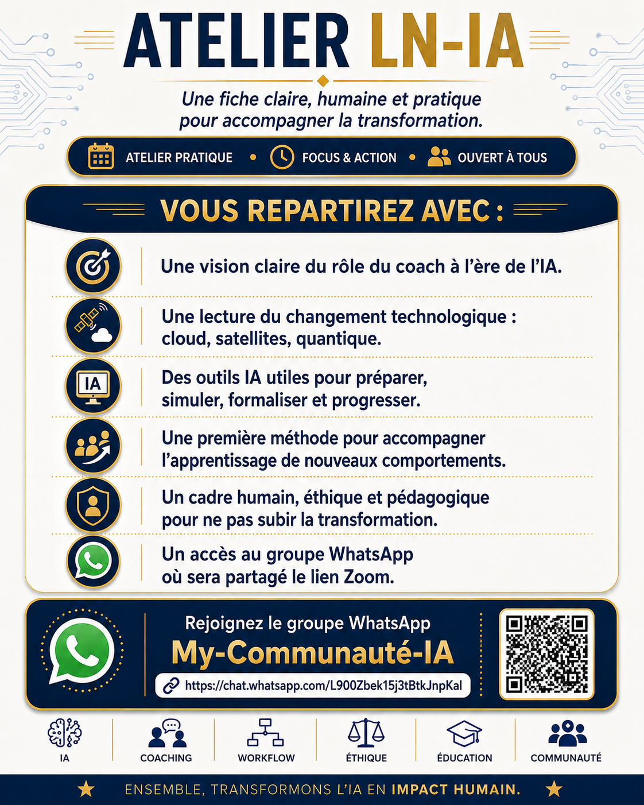
Valeur attendue
Ce que LN-IA doit produire
Méthode commune, kit atelier, présentations professionnelles, landing page optimisée et releases GitHub documentées.
LN-IA Studio Coachs
8 / 21

Slide 9
Axe 2 - C'est quoi ?
Un atelier augmenté par IA
Vision
Méthode
Production
Un environnement organisé pour apprendre, produire, documenter, publier et transmettre.
LN-IA Studio Coachs
9 / 21

Slide 10
Composants
Outils, méthodes, contenus, personnes
GitHub
mémoire
VS Code
production
IA
assistance
Zoom
atelier
Docs
guides
PPTX
transmission
Releases
versions
LN-IA Studio Coachs
10 / 21

Slide 11
Trois piliers
Comprendre, exécuter, appliquer
- Vision : changement IA et New Paradigm IA.
- Manuel : déroulé, checklist, script.
- Référentiel : prompts, grilles, modèles.
- Pratique : landing page et livrable réel.
Action participant
Noter une application directe.
LN-IA Studio Coachs
11 / 21

Slide 12
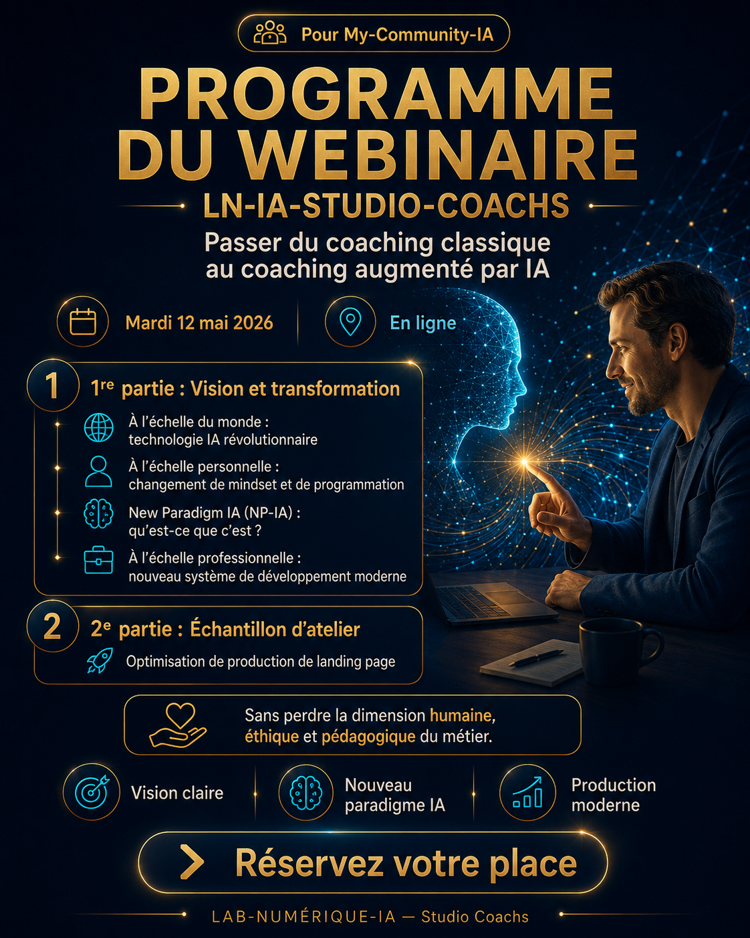
Livrables concrets
La crédibilité vient des productions visibles
Landing page publiée, kit atelier complet, supports de facilitation, présentations PPTX et notes de release GitHub.
LN-IA Studio Coachs
12 / 21

Slide 13
Axe 3 - Pour qui ?
Coachs, managers, formateurs, responsables
Vision
Méthode
Production
Le laboratoire est accessible à plusieurs profils, avec des niveaux d'entrée différents.
LN-IA Studio Coachs
13 / 21

Slide 14
Rôles possibles
Contribuer sans être développeur
Rédiger
clarifier
Relire
qualité
Tester
prompt
Analyser
page
Créer
visuel
Animer
groupe
Documenter
trace
LN-IA Studio Coachs
14 / 21

Slide 15
Bénéfices par profil
Chaque participant gagne en autonomie
- Coach : préparer, simuler, synthétiser.
- Manager : piloter, cadrer, décider.
- Formateur : transmettre et évaluer.
- Communauté : capitaliser et publier.
Action participant
Noter une application directe.
LN-IA Studio Coachs
15 / 21

Slide 16
Axe 4 - Comment ?
Commencer simple, produire vite, documenter
Vision
Méthode
Production
Une routine courte, des mini-projets, des supports et des releases.
LN-IA Studio Coachs
16 / 21

Slide 17
Kit atelier comme moteur
Un programme d'action prêt à animer
- Guide animateur.
- Cartes de facilitation.
- Sélection des modèles IA.
- Plan de slides.
- Grille landing page.
- Prompt maître.
Action participant
Noter une application directe.
LN-IA Studio Coachs
17 / 21

Slide 18
Méthode de travail
Comprendre, pratiquer, documenter, partager
1
Objectif
2
Prompt
3
Livrable
4
Validation
5
Release
LN-IA Studio Coachs
18 / 21

Slide 19
Challenge 100 jours
Transformer la vision en mouvement
J1-J10
J11-J35
J36-J70
J71-J90
J91-J100
Alignement
Initiation
Production
Consolidation
Restitution
LN-IA Studio Coachs
19 / 21

Slide 20
Décision
Passer de la vision à l'action
- Valider l'orientation atelier.
- Identifier les volontaires.
- Choisir un calendrier simple.
- Lancer la première production.
- Suivre les releases.
Action participant
Noter une application directe.
LN-IA Studio Coachs
20 / 21

Slide 21
Clôture
LN-IA : orchestrer l'IA pour amplifier l'impact humain
Vision
Méthode
Production
La prochaine étape : animer, produire, publier, puis améliorer à partir des retours participants.
LN-IA Studio Coachs
21 / 21

